Slide 1
Grafické systémy II. Jak na plech!
Autor: Jakub Lomozník

Slide 2
Grafické systémy II. Příklady plechových součástí
Příklady plechových součástí

Slide 3
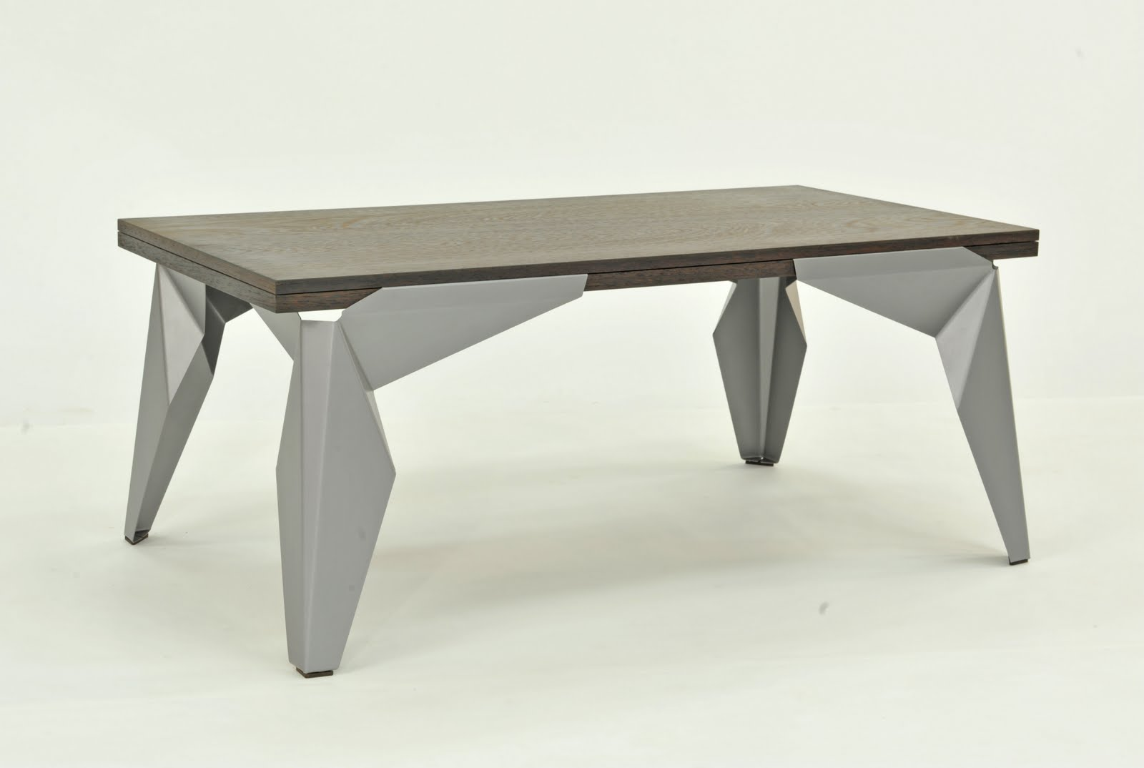
Grafické systémy II. Příklady plechových součástí
Konferenční stolek

Slide 4
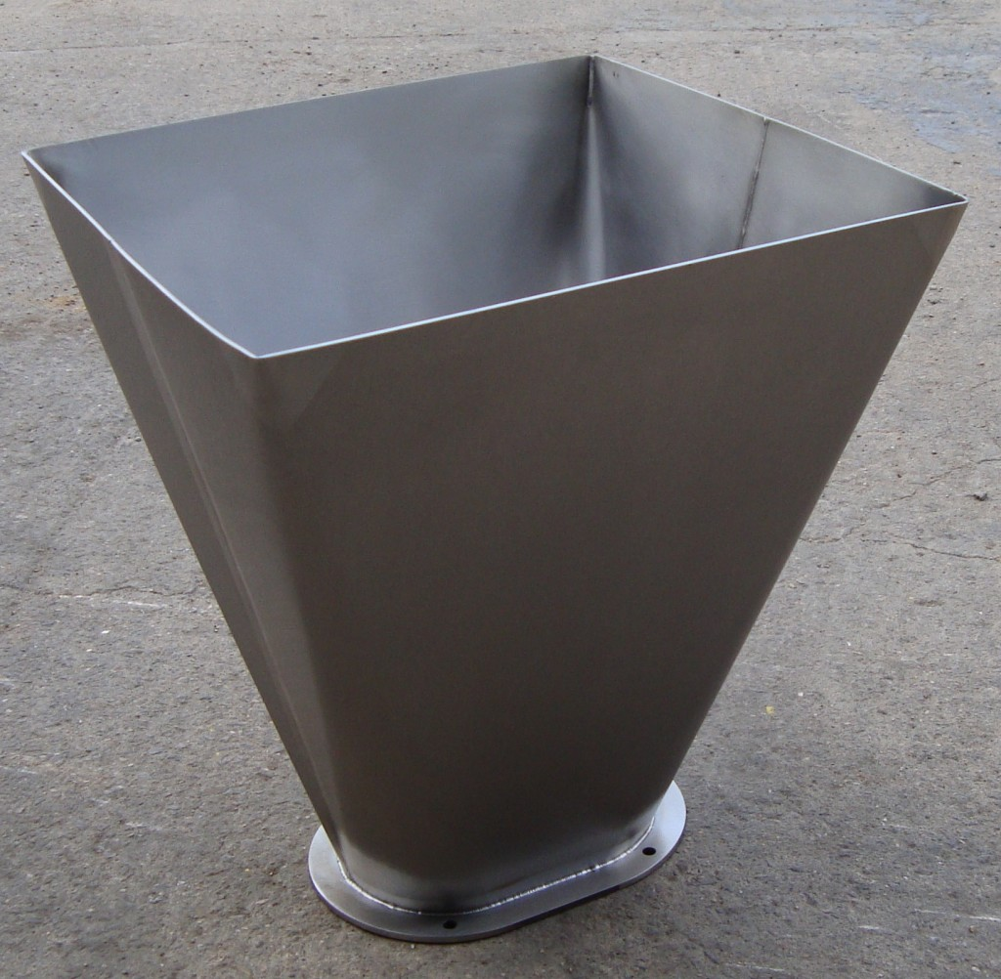
Grafické systémy II. Příklady plechových součástí
Násypka

Slide 5
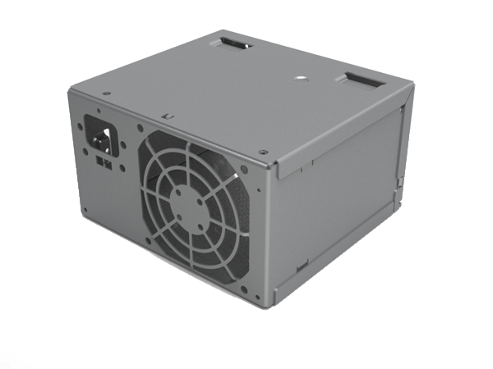
Grafické systémy II. Příklady plechových součástí
PC zdroj

Slide 6
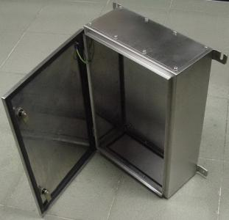
Grafické systémy II. Příklady plechových součástí
Skříň

Slide 7
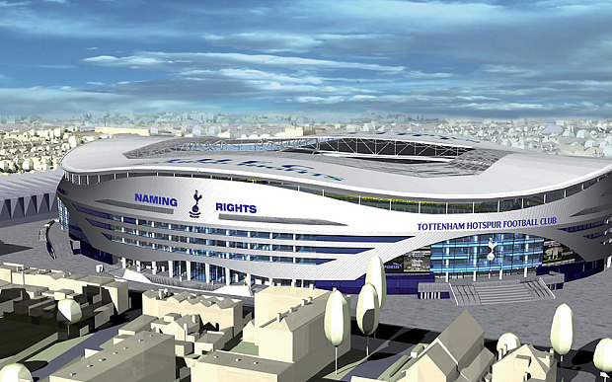
Grafické systémy II. Příklady plechových součástí
Fotbalový stadion

Slide 8
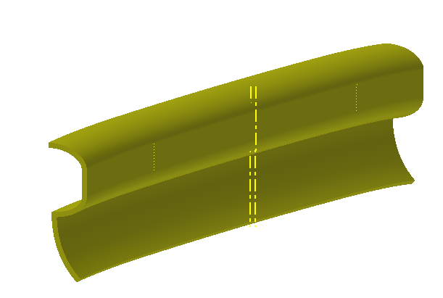
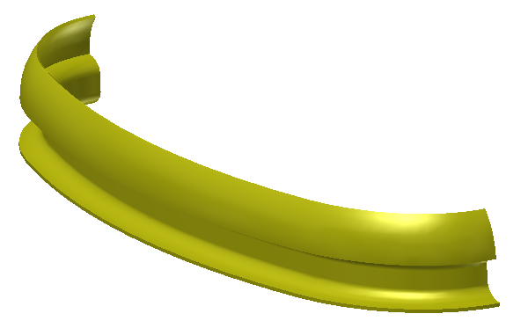
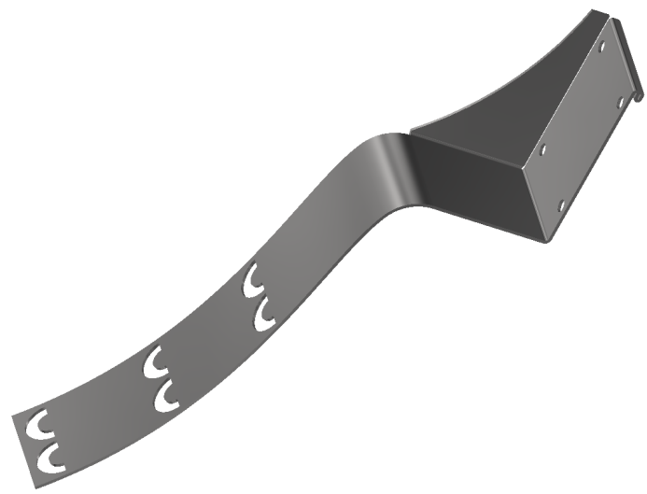
Grafické systémy II. Tvorba plechových dílů
Základní typy
Konverze 3D modelu
Přímé modelování plechů

Slide 9
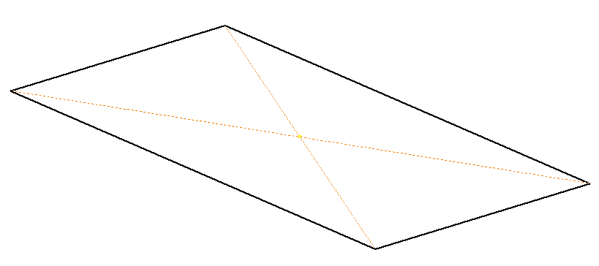
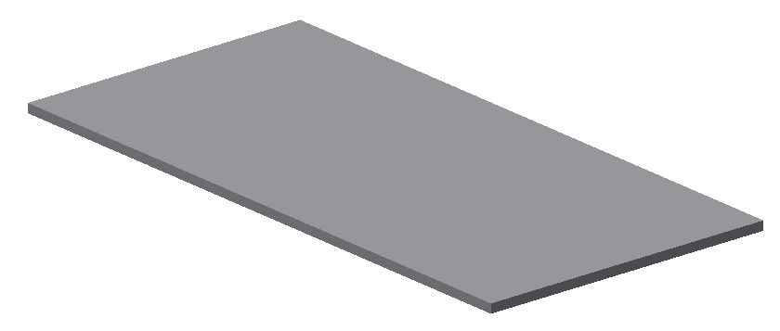
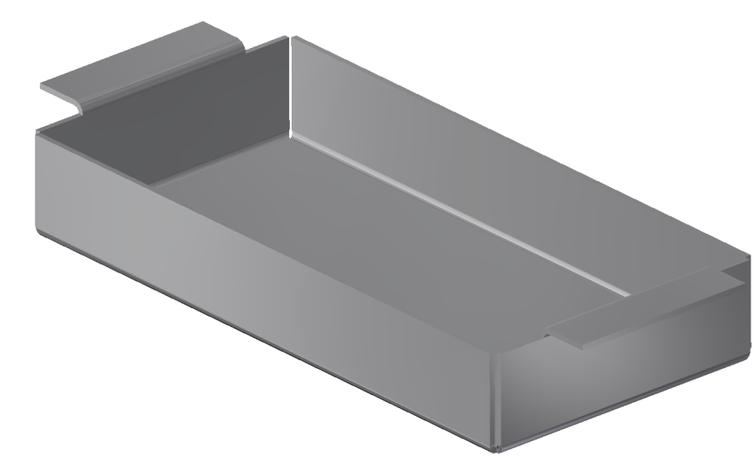
Grafické systémy II. Přímé modelování plechů
Plocha
Obruba

Slide 10
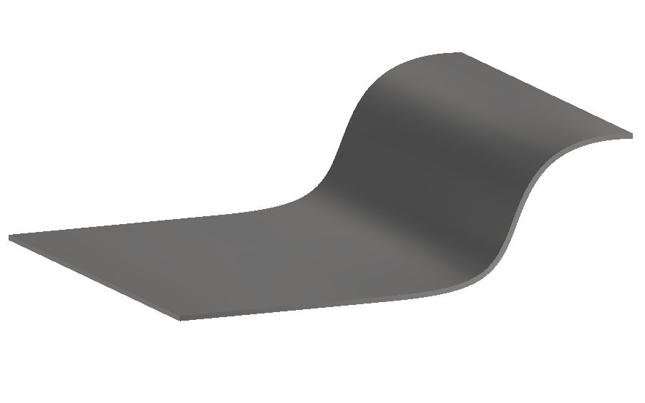
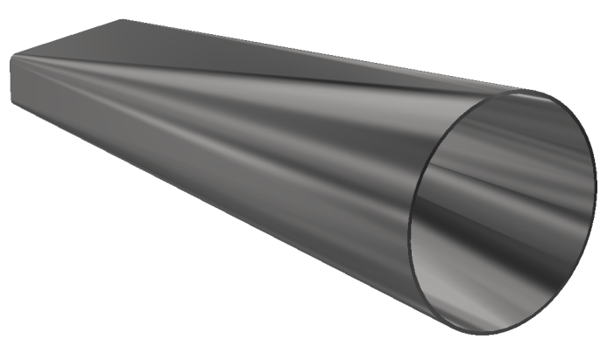
Grafické systémy II. Přímé modelování plechů
Profilový ohyb
Šablonovaná příruba

Slide 11
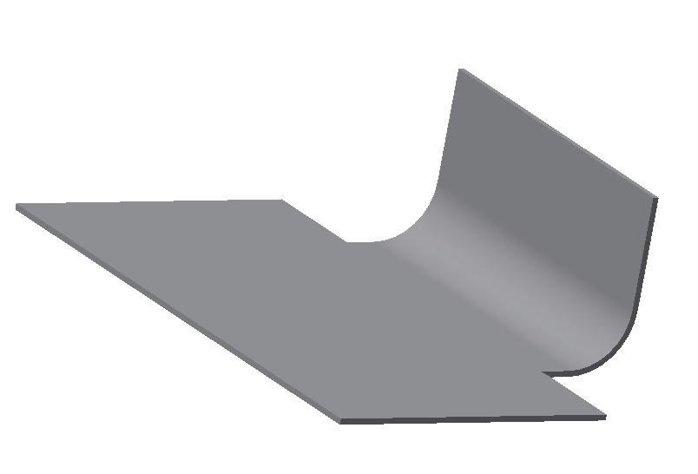
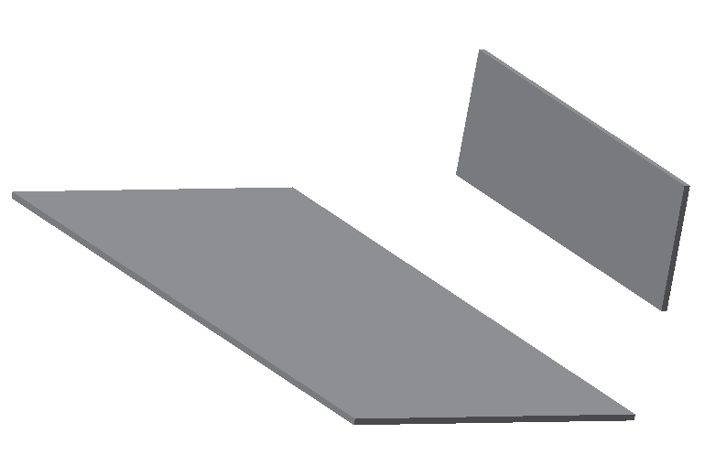
Grafické systémy II. Přímé modelování plechů
Stáčený profil
Ohyb

Slide 12
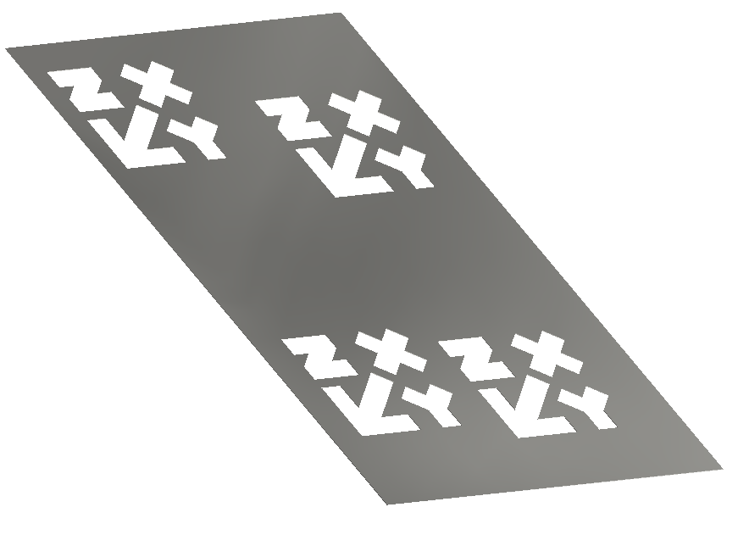
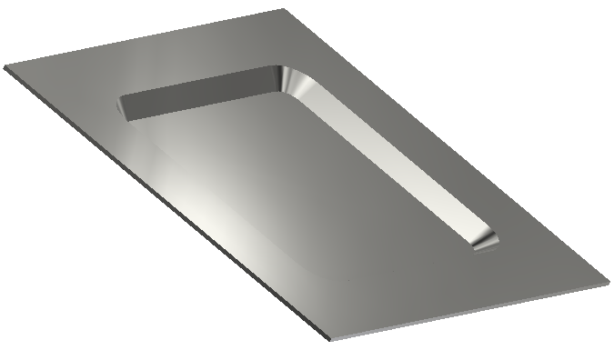
Grafické systémy II. Přímé modelování plechů
Vyříznutí
Razník

Slide 13
Grafické systémy II. Přímé modelování plechů
Úpravy modelu

Slide 14
Grafické systémy II. Přímé modelování plechů
Ohnutí

Slide 15
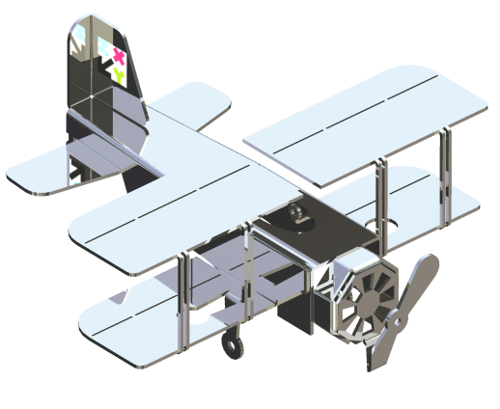
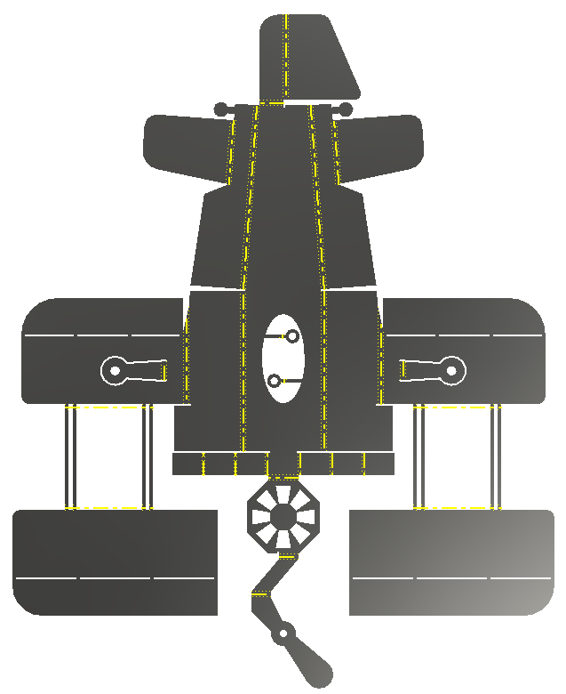
Grafické systémy II. Příklady plechových součástí
Děkuji za pozornost!

